Slide 1
ANÁLISE EXPLORATÓRIA DE DADOS
Índice de Vulnerabilidade à Saúde (IVS)
Censo Demográfico 2022 · 70 municípios do ELSI-Brasil
Pedro Dias Soares
Iniciação Científica · Fiocruz Minas — IRR
Saúde Coletiva · Saúde Urbana e Epidemiologia Espacial
15 de maio de 2026

Slide 2
Roteiro da apresentação
O que veremos hoje
1
Contexto e motivação
2
Fontes de dados e variáveis
Por que um IVS, por que ELSI-Brasil
8 CSVs do Censo, 7 variáveis do IVS, denominador V01042
3
Pipeline da Fase 3
4
Tratamento metodológico
Notebooks 01 e 02 — o que cada um faz
Sigilo, separador decimal, classificação Dados_sig
5
Descritivas das 7 variáveis
6
Análise regional
Tendência central, dispersão, forma
Gradiente Norte → Sul
7
Heterogeneidade municipal
8
Outliers e missing
Extremos e bolsões
Por que NÃO remover; vieses de cobertura
9
Estrutura de correlações
10
Implicações e próximos passos
Eixo socioeconômico e eixo saneamento
Recomendações para o Notebook 03 (análise fatorial)
EDA IVS · 70 municípios ELSI · Pedro Dias Soares · Fiocruz Minas/IRR
1

Slide 3
Contexto e motivação
Por que construir um IVS intraurbano para o ELSI-Brasil?
O contexto socioeconômico e o espaço urbano são determinantes centrais da saúde populacional. Indicadores compostos de vulnerabilidade — calculados ao nível do setor censitário — discriminam desigualdades no adoecer e morrer dentro de cada cidade.
IVS-BH 2012
Metodologia operacional adotada (SMS-BH, 2013)
A lacuna que este estudo preenche
Não existe um IVS padronizado, atualizado com dados do Censo 2022, para o conjunto de municípios do ELSI-Brasil.
Os estudos disponíveis (IVS-BH 2012; ISU de Passarelli-Araujo, 2023) utilizaram dados de 2010 e cidades selecionadas.
Sem um IVS atualizado, o ELSI-Brasil tem capacidade limitada de investigar como o território molda a saúde dos idosos.
ISU 2023
Padrão centro-periferia em 6 capitais (Passarelli-Araujo)
ELSI-Brasil
70 municípios, adultos 50+ anos, desenho amostral por estratos
EDA IVS · 70 municípios ELSI · Pedro Dias Soares · Fiocruz Minas/IRR
2

Slide 4
Objetivos da análise exploratória
Quatro funções, conforme o guia FIOCRUZ
1
2
Caracterizar a estrutura e qualidade dos dados
Detectar padrões e outliers
Cobertura, sigilo, tipo de cada variável, formatos.
Bolsões de vulnerabilidade, valores extremos, distribuições bimodais.
3
4
Escolher métricas descritivas adequadas
Verificar pressupostos antes da modelagem
Mediana e IQR para variáveis assimétricas; média e DP para simétricas.
Normalidade, linearidade, correlação — orientam a análise fatorial.
Sem EDA bem-feita, qualquer análise estatística posterior corre o risco de violar pressupostos e gerar resultados enganosos.
EDA IVS · 70 municípios ELSI · Pedro Dias Soares · Fiocruz Minas/IRR
3

Slide 5
Fontes de dados
8 arquivos do Censo Demográfico 2022 — IBGE, agregados por setor censitário
Arquivo | Dimensão | Variáveis-chave | Tamanho
básico | Identificação + população | CD_SETOR, NM_MUN, v0001, v0005 | 130 MB
domicilio1 | Denominador habitacional | V00001, V00002, V00005, V00006 | 177 MB
domicilio2 | Saneamento (água, esgoto, lixo, banheiro) | V00112–V00118, V00312–V00316, V00398–V00402 | 747 MB
alfabetização | Escolaridade | V00900, V00901 (pop. 15+) | 701 MB
cor ou raça | Vulnerabilidade social | V01318, V01320, V01321 | 192 MB
renda responsável | Rendimento mensal | V06004 (renda média) | 26 MB
demografia | Sobrecarga infantil | V01031–V01033 (pop. 0–14) | 85 MB
parentesco | Total de lares reais | V01042 (responsáveis) | 346 MB
Total: ~2,4 GB de CSVs brutos · 468.099 setores em todo o Brasil · 109.032 setores nos 70 municípios ELSI.
EDA IVS · 70 municípios ELSI · Pedro Dias Soares · Fiocruz Minas/IRR
4

Slide 6
Os 70 municípios do ELSI-Brasil
Amostra estratificada por porte populacional (Lavallée-Hidiroglou)
70
Região | Municípios | UFs | Setores
Sudeste | 26 | MG, ES, RJ, SP | 64.281
Nordeste | 22 | MA, PI, CE, RN, PB, PE, AL, SE, BA | 20.628
Sul | 9 | PR, SC, RS | 7.561
Centro-Oeste | 7 | MS, MT, GO, DF | 10.171
Norte | 6 | AM, PA | 6.391
municípios
22
Unidades da Federação
5
regiões geográficas
Por que estes 70?
109.032
O desenho amostral do ELSI-Brasil estratifica municípios em 4 grupos de tamanho populacional, com seleção em múltiplos estágios. A amostra final representa adultos de 50+ anos das áreas urbana e rural de portes pequeno, médio e grande.
setores censitários
EDA IVS · 70 municípios ELSI · Pedro Dias Soares · Fiocruz Minas/IRR
5

Slide 7
As 7 variáveis-componente do IVS
Mapeamento Censo 2010 → Censo 2022 (IVS-BH 2012, SMS-BH 2013)
Dimensão | Variável | Numerador (Censo 2022) | Denominador | Direção
Saneamento | % água inadequada | V00112 a V00118 (7 var.) | V01042 | ↑ vulnerab.
Saneamento | % esgoto inadequado | V00312 a V00316 (5 var.) | V01042 | ↑ vulnerab.
Saneamento | % lixo inadequado | V00398 a V00402 (5 var.) | V01042 | ↑ vulnerab.
Socioecon. | Razão moradores/domicílio | V00005 + V00006 | V01042 | ↑ vulnerab.
Socioecon. | % analfabetismo (15+) | V00901 | V00900 | ↑ vulnerab.
Socioecon. | Rendimento médio (R$) | V06004 (direto) | — | ↓ invertido
Socioecon. | % pretos, pardos, indígenas | V01318 + V01320 + V01321 | v0001 | ↑ vulnerab.
3 dimensões de saneamento + 4 dimensões socioeconômicas. Direção semântica: maior valor = mais vulnerável. Renda é a única variável invertida — menor renda significa mais vulnerabilidade.
EDA IVS · 70 municípios ELSI · Pedro Dias Soares · Fiocruz Minas/IRR
6

Slide 8
Decisão metodológica: por que V01042?
O denominador dos indicadores de saneamento
A escolha do denominador define o que cada percentual significa. Optamos por V01042 (Total de Responsáveis pelos domicílios) seguindo recomendação explícita do documento operacional do IVS-BH.
"Conceito de domicílio coletivo é por leito e relações de parentesco. Por exemplo, um asilo com 60 moradores conta como 60 domicílios coletivos. (...) achamos melhor considerar o número de responsáveis como número total de domicílios do setor."
— Cálculo IVS 2012, SMS Belo Horizonte (seção Tratamento dos dados)
Comparação dos dois candidatos
V00001 — Domicílios particulares permanentes
V01042 — Total de Responsáveis (escolhido)
Apenas domicílios particulares permanentes.
Ignora coletivos (asilos, presídios) — relevante p/ saúde dos idosos.
Usado pela Fase 1 da pipeline (legada).
Inclui domicílios coletivos (por leito, conforme IBGE).
Captura o universo real de unidades habitacionais do setor.
Recomendação textual do documento operacional do IVS-BH.
EDA IVS · 70 municípios ELSI · Pedro Dias Soares · Fiocruz Minas/IRR
7

Slide 9
Onde estamos na pipeline do projeto
Fase 3 — EDA com filtro ELSI
1
2
3
4
5
Coleta
Filtro ELSI
EDA
Análise fatorial
Mapas + Artigo
8 CSVs do IBGE
(2,4 GB)
→
70 municípios
Notebook 01
→
Descritivas + correlações
Notebook 02
→
Pesos + IVS contínuo
Notebook 03
→
QGIS + redação
científica
✓ feito
✓ feito
← VOCÊ ESTÁ AQUI
○ próximo
○ futuro
Esta apresentação concentra-se na Fase 3. A análise fatorial (Notebook 03), os mapas e a redação do artigo são as próximas etapas.
EDA IVS · 70 municípios ELSI · Pedro Dias Soares · Fiocruz Minas/IRR
8

Slide 10
Notebook 01 — Extração e Filtragem ELSI
8 CSVs do Censo → 109k setores dos 70 municípios
O que o notebook faz
# Filtro por chave composta (UF + nome)
df_basico['CD_UF'] = df_basico['CD_SETOR'].str[:2]
df_basico['NM_MUN_NORM'] = (
df_basico['NM_MUN'].map(normalize_name))
chaves_elsi = set(
df_elsi['chave_municipio'])
df_elsi_filtrada = df_basico[
df_basico['chave_municipio'].isin(chaves_elsi)
]
# Leitura em chunks p/ economizar RAM
for chunk in pd.read_csv(arq, chunksize=100_000):
chunk = chunk[chunk['CD_SETOR'].isin(setores_elsi)]
Lê dados/municipios_elsi_brasil.csv (70 municípios).
Lê o arquivo básico do Censo 2022 (~468k setores).
Normaliza nomes (minúsculas, sem acento) e cruza por (UF + nome).
Valida que todos os 70 municípios foram localizados.
Lê os outros 7 arquivos do Censo em chunks de 100 mil linhas, filtrando por CD_SETOR.
Faz o merge unificado por CD_SETOR.
Classifica a morfologia urbana predominante.
Audita: contagem de linhas, chave íntegra, sigilo preservado.
Exporta banco_de_dados/Base_ELSI_Bruta_Censo2022.csv (18 MB).
Resultado: 109.032 setores nos 70 municípios ELSI — 100% dos municípios localizados, chave íntegra, sigilo X preservado.
EDA IVS · 70 municípios ELSI · Pedro Dias Soares · Fiocruz Minas/IRR
9

Slide 11
Notebook 02 — Análise exploratória
13 seções implementadas, ~30 segundos de execução
1
Imports e carregamento
2
Tipagem e tratamento de sigilo
3
Classificação Dados_sig
4
Cálculo das 7 proporções brutas
5
Descritivas globais
6
Descritivas por município
7
Descritivas por região
8
Histogramas
9
Boxplots por região
10
Outliers (regra IQR)
11
Mapa de missing
12
Matriz de correlação
13
Exportação dos artefatos
Saídas produzidas
→ 8 CSVs (descritivas globais, por município, por região, outliers, missing, correlações, elegibilidade)
→ 4 PNGs (histogramas, boxplots, mapa de missing, matriz de correlação)
EDA IVS · 70 municípios ELSI · Pedro Dias Soares · Fiocruz Minas/IRR
10

Slide 12
Tratamento do sigilo do IBGE
O marcador X exige conversão antes de qualquer cálculo
Por que o IBGE marca dados como sigilosos
# Step 2 do notebook 02
COLS_TEXTO = ['CD_SETOR', 'NM_MUN', ...]
cols_num = [c for c in df.columns
if c not in COLS_TEXTO]
# X → NaN
df[cols_num] = df[cols_num].replace(
{'X': None, 'x': None})
# conversão numérica
df[cols_num] = df[cols_num].apply(
pd.to_numeric, errors='coerce')
Em setores com poucos domicílios ou poucos indivíduos, divulgar um valor permitiria identificar pessoas. O IBGE substitui o valor pelo marcador X para preservar o anonimato.
O que fazemos no Notebook 02
Convertemos X → NaN nas colunas numéricas.
NaN propaga automaticamente nas operações estatísticas (.mean(), .median() ignoram).
Setores cuja variável-base é sigilosa (v0001, V00001, V01042) ficam classificados como SIGILOSO e são EXCLUÍDOS da análise.
Setores com sigilo parcial (em variáveis de cálculo) permanecem; o NaN propaga para o indicador final, sinalizando ausência de dado.
Antes da conversão: sigilo "X" aparece como string. Depois: NaN propaga corretamente, sem falsos zeros nas estatísticas.
EDA IVS · 70 municípios ELSI · Pedro Dias Soares · Fiocruz Minas/IRR
11

Slide 13
Achado crítico: separador decimal em V06004
O bug que escondia 98% da renda — e como descobrimos
❌ ANTES
✅ DEPOIS
renda_media com apenas 1.765 setores válidos
(98% supostamente "missing")
renda_media com 106.262 setores válidos
(99,98% de cobertura)
Aparente sigilo massivo do IBGE…
Valores plausíveis em reais:
… mas era PARSING falho
Mediana R$ 2.546 · P25 R$ 1.735 · P75 R$ 4.755
V06004 = '2453,03' (vírgula brasileira)
pd.to_numeric devolvia NaN
Máximo: R$ 170.418 (setores nobres)
A correção
# substitui vírgula por ponto ANTES de converter para numérico
df[cols_num] = df[cols_num].apply(
lambda c: c.astype(str).str.replace(',', '.', regex=False))
df[cols_num] = df[cols_num].apply(pd.to_numeric, errors='coerce')
Lição metodológica: 98% de "missing" suspeito sempre exige investigação da origem dos dados — pode ser dado real, mas também pode ser bug de parsing. Sempre olhar uma amostra dos valores brutos antes de descartar variáveis.
EDA IVS · 70 municípios ELSI · Pedro Dias Soares · Fiocruz Minas/IRR
12

Slide 14
Classificação Dados_sig
Decidindo quais setores entram nas análises (regras do IVS-BH 2012)
SIGILOSO
COLETIVO
ZERADO
OK
2.751
0
0
106.281
2,52%
0,00%
0,00%
97,48%
Alguma variável-base (v0001, V00001, V01042) está sigilosa
100% dos domicílios são coletivos (asilos, presídios)
População residente nula (v0001 = 0)
Setor elegível para análise
# Cálculo de domicílios coletivos (metodologia oficial IVS-BH)
dom_col = (df['V01042'] - df['V00001'] - df['V00002']).clip(lower=0)
perc_col = np.where(df['V01042'] > 0, dom_col / df['V01042'] * 100, 0)
df['Dados_sig'] = np.select([cond_sig, cond_col, cond_zerado], ['SIGILOSO', 'COLETIVO', 'ZERADO'], default='OK')
97,5% de elegibilidade — taxa excelente, comparável à do IVS-BH original (97,3% em 2012). As análises a seguir consideram apenas os 106.281 setores OK.
EDA IVS · 70 municípios ELSI · Pedro Dias Soares · Fiocruz Minas/IRR
13

Slide 15
Cálculo das 7 proporções brutas
E por que usamos min_count=1 nas somas
O problema do sigilo virando zero
def safe_div(num, den):
return np.where(
(den > 0) & den.notna(),
num / den, np.nan)
agua_cols = ['V00112', ..., 'V00118']
df_ok['pct_agua_inad'] = safe_div(
df_ok[agua_cols].sum(axis=1,
min_count=1),
df_ok['V01042'])
# clip 0–1 para evitar proporções espúrias
df_ok['pct_agua_inad'] = df_ok['pct_agua_inad'].clip(0, 1)
Por padrão, .sum() do pandas trata NaN como 0. Se TODAS as variáveis do numerador de um indicador estiverem sigilosas, NaN+NaN+...=0 — e o indicador apareceria como "0% inadequado" (falso!).
A solução: min_count=1
Esse argumento exige pelo menos uma observação válida para retornar um valor. Se TUDO for NaN, o resultado é NaN — o sigilo propaga corretamente.
Decisão diferente da Fase 2
A Fase 2 zerava o sigilo residual — apropriado para o cálculo do índice final, mas mascara dados faltantes na EDA. Para descritivas, o NaN é mais honesto.
EDA IVS · 70 municípios ELSI · Pedro Dias Soares · Fiocruz Minas/IRR
14

Slide 16
Descritivas globais das 7 variáveis
Visão consolidada — guia FIOCRUZ (módulo 2, seções 3 e 4)
Variável | n | Média | Mediana | DP | P25 | P75 | Assim. | Curt.
pct_agua_inad | 106.281 | 0,083 | 0,000 | 0,221 | 0,000 | 0,017 | +3,07 | +8,5
pct_esgoto_inad | 106.280 | 0,092 | 0,000 | 0,231 | 0,000 | 0,023 | +2,77 | +6,5
pct_lixo_inad | 106.281 | 0,126 | 0,000 | 0,264 | 0,000 | 0,071 | +2,24 | +3,7
razao_moradores | 106.281 | 2,70 | 2,71 | 0,40 | 2,48 | 2,93 | +0,08 | +3,9
pct_analfab | 89.527 | 0,042 | 0,029 | 0,051 | 0,013 | 0,055 | +4,69 | +44,1
renda_media (R$) | 106.262 | 4.141 | 2.546 | 4.124 | 1.735 | 4.755 | +3,76 | +49,9
pct_raca_pretpardind | 106.279 | 0,530 | 0,576 | 0,229 | 0,356 | 0,708 | −0,39 | −0,8
Como ler esta tabela
Assimetria positiva alta (>2): cauda longa à direita — bolsões de vulnerabilidade extrema. Use mediana, não média.
Curtose alta (>5): distribuição pontiaguda com valores muito extremos. Renda e analfabetismo são os casos mais marcados.
EDA IVS · 70 municípios ELSI · Pedro Dias Soares · Fiocruz Minas/IRR
15

Slide 17
Leitura distribuição-a-distribuição
Sete variáveis, sete histórias
pct_agua_inad
Mediana = 0; cauda longa. Coexistem norma urbana e bolsões extremos. CV de 268%.
pct_esgoto_inad
Mesmo padrão. 50% dos municípios têm >0% mediano (problemas disseminados).
pct_lixo_inad
Média mais alta (12,6%). Coleta inadequada é o saneamento menos coberto.
razao_moradores
Distribuição simétrica. Mediana 2,71. Boa qualidade, baixa discriminação.
pct_analfab
Mediana 2,9%. Curtose 44 — extremos no NE rural (Arara/PB 45%). Cobertura 84%.
renda_media
Mediana R$ 2.546 vs. média R$ 4.141. Assimetria +3,76. Máx R$ 170 mil.
pct_raca_pretpardind
Única SIMÉTRICA. Mediana 57,6%. Curtose negativa = bem distribuída em [0,1].
EDA IVS · 70 municípios ELSI · Pedro Dias Soares · Fiocruz Minas/IRR
16

Slide 18
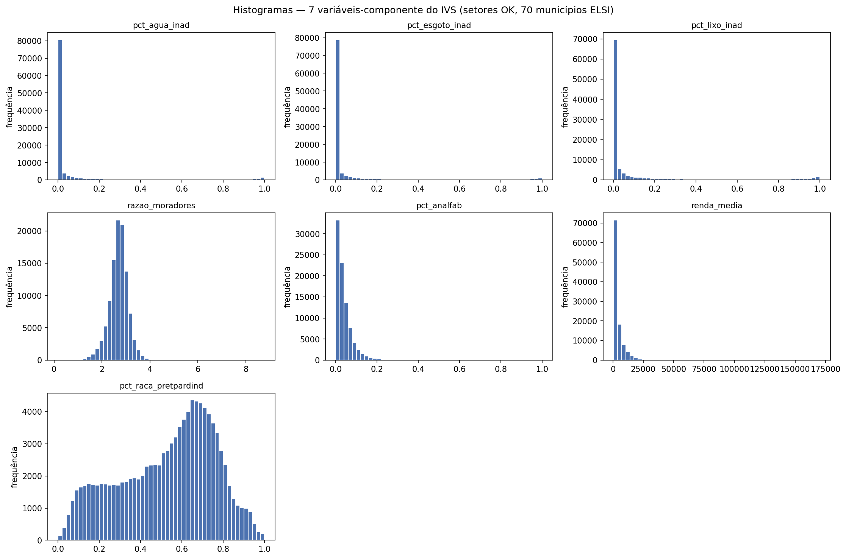
Figura 1 — Histogramas das 7 variáveis
Visualização das distribuições (setores OK, 70 municípios ELSI)
Olhe as 3 primeiras (saneamento) e a 6ª (renda): picos esmagadores junto a zero e cauda extrema. A razão de moradores (4ª) é a única quase-Normal. Raça/cor (7ª) é a mais espalhada.
EDA IVS · 70 municípios ELSI · Pedro Dias Soares · Fiocruz Minas/IRR
17

Slide 19
Análise regional — medianas por região
O gradiente histórico Norte → Sul, revisitado em 2022
Região | Água | Esgoto | Lixo | Razão | Analfab. | Renda (R$) | PPI
Norte | 0,199 | 0,082 | 0,000 | 3,20 | 0,031 | 1.774 | 0,774
Nordeste | 0,011 | 0,000 | 0,000 | 2,79 | 0,056 | 1.693 | 0,737
Centro-Oeste | 0,000 | 0,000 | 0,000 | 2,81 | 0,028 | 3.083 | 0,607
Sudeste | 0,000 | 0,000 | 0,000 | 2,66 | 0,024 | 2.714 | 0,514
Sul | 0,000 | 0,000 | 0,000 | 2,60 | 0,017 | 3.686 | 0,222
Quatro leituras-chave
Norte
Concentra a precariedade: pior água (20%), esgoto (8%), densidade (3,20).
Nordeste
Pior renda (R$ 1.693) e pior analfabetismo (5,6%).
Sul
Melhor renda (R$ 3.686) e menor PPI (22%).
Diferencial
55 pontos % entre Norte e Sul em raça/cor — o maior gradiente regional.
EDA IVS · 70 municípios ELSI · Pedro Dias Soares · Fiocruz Minas/IRR
18

Slide 20
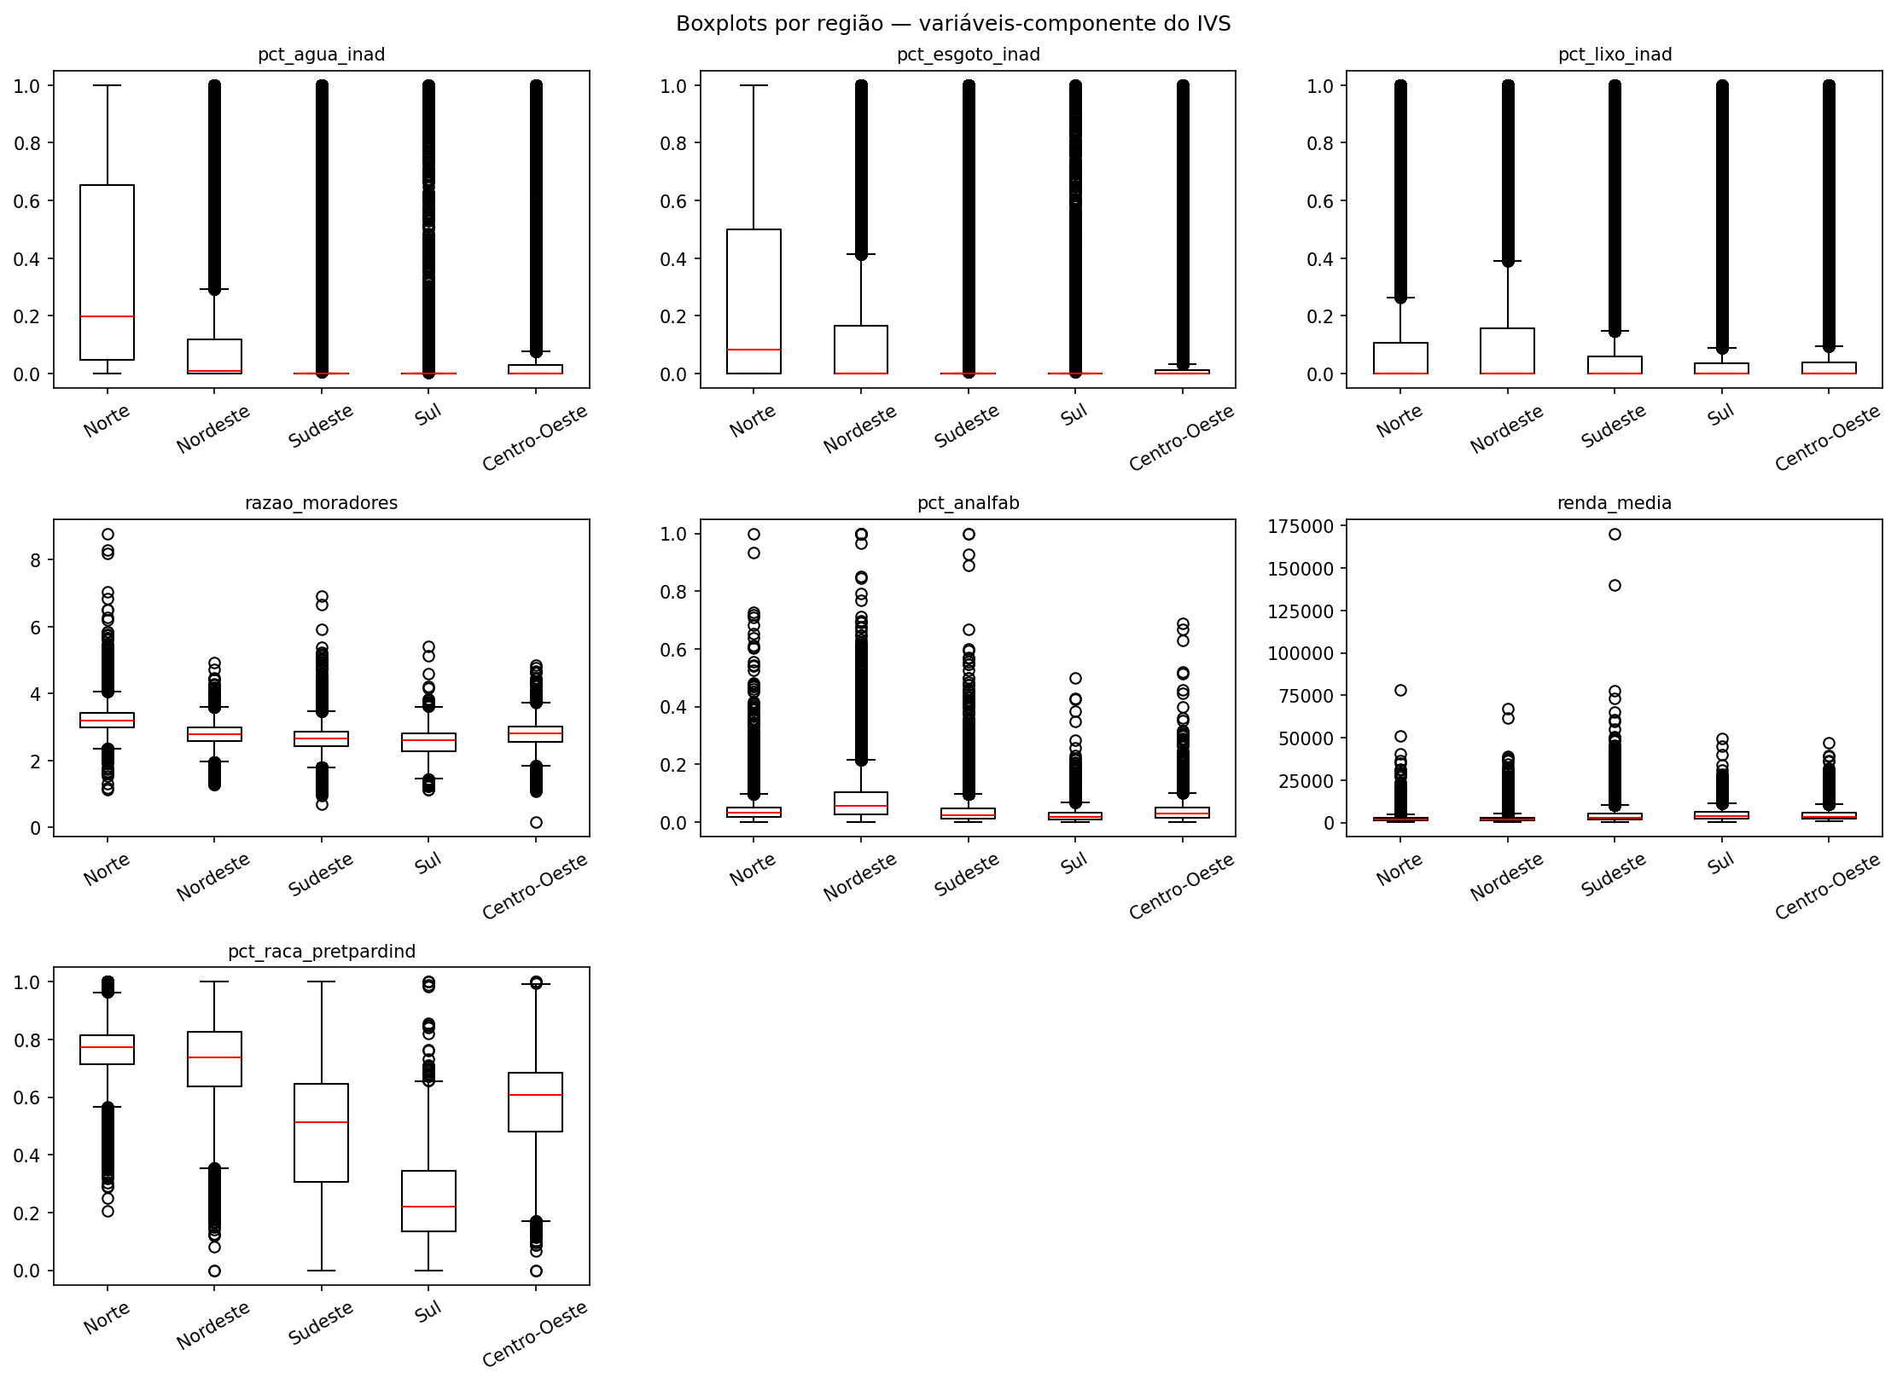
Figura 2 — Boxplots por região
Centros, dispersão e outliers comparados (guia FIOCRUZ, seção 5.3)
O contraste Norte × Sul é dramático em todas as variáveis, especialmente raça/cor. Mas note as caudas longas do Sudeste em saneamento — periferias problemáticas mesmo numa região agregada bem-atendida.
EDA IVS · 70 municípios ELSI · Pedro Dias Soares · Fiocruz Minas/IRR
19

Slide 21
Heterogeneidade municipal — top-5 piores em saneamento
Onde estão os bolsões?
# | Água inadequada | Esgoto inadequado | Lixo inadequado
1 | Portel/PA — 98,9% | Placas/PA — 98,5% | Portel/PA — 99,2%
2 | Placas/PA — 96,8% | Santa Maria do Oeste/PR — 98,3% | Autazes/AM — 96,7%
3 | Autazes/AM — 96,4% | Urandi/BA — 98,2% | Salto/SP — 96,4%
4 | Coroaci/MG — 95,7% | Japoatã/SE — 98,2% | Placas/PA — 94,2%
5 | Santa Maria do Oeste/PR — 93,8% | Vicentinópolis/GO — 97,9% | São R. do Doca Bezerra/MA — 91,4%
Norte rural domina
Pequenos municípios
Caso atípico Salto/SP
Portel, Placas, Autazes (PA/AM) recorrentes em todos os 3 saneamentos.
Coroaci/MG, Santa Maria do Oeste/PR, Urandi/BA com inadequação próxima de 100% — atenção ao n pequeno (29–47 setores).
Top-5 em lixo é surpreendente — pode ser classificação de "caçamba de serviço". A validar no dicionário IBGE.
EDA IVS · 70 municípios ELSI · Pedro Dias Soares · Fiocruz Minas/IRR
20

Slide 22
Heterogeneidade municipal — extremos de renda
Por que normalizar renda POR município, e não globalmente
# | Mais baixa | Mais alta
1 | Portel/PA — R$ 1.022 | São Caetano do Sul/SP — R$ 5.292
2 | Rosário/MA — R$ 1.039 | Curitiba/PR — R$ 4.115
3 | Água Preta/PE — R$ 1.055 | Porto Alegre/RS — R$ 3.951
4 | Jaqueira/PE — R$ 1.073 | Brasília/DF — R$ 3.388
5 | São R. do Doca Bezerra/MA — R$ 1.083 | Campinas/SP — R$ 3.375
5,18×
razão entre o município mais rico e o mais pobre
São Caetano do Sul ÷ Portel
Implicação metodológica crítica
Uma normalização min-max GLOBAL trataria Portel e São Caetano como pertencendo ao mesmo "mercado de renda" — algo claramente inadequado para uma análise INTRA-URBANA. Um setor médio de Portel acabaria com mesmo escore que um setor pobre de São Caetano. A normalização POR MUNICÍPIO preserva a relatividade local: um setor pobre dentro do contexto de sua cidade recebe o escore esperado.
EDA IVS · 70 municípios ELSI · Pedro Dias Soares · Fiocruz Minas/IRR
21

Slide 23
Análise de outliers — regra IQR (Tukey, 1977)
Por que NÃO devemos remover esses valores
Variável | n outliers | % outliers | Interpretação
pct_agua_inad | 21.502 | 20,2% | Artefato — distribuição em zero
pct_esgoto_inad | 21.145 | 19,9% | Artefato — distribuição em zero
pct_lixo_inad | 19.564 | 18,4% | Artefato — distribuição em zero
renda_media | 10.850 | 10,2% | Reais — cauda direita das capitais
pct_analfab | 5.344 | 6,0% | Setores de vulnerabilidade educacional
razao_moradores | 3.841 | 3,6% | Setores com superlotação extrema
pct_raca_pretpardind | 0 | 0,0% | Distribuição bem-comportada
O paradoxo dos 20% "outliers" em saneamento
A regra IQR identifica outliers como valores fora de [Q1−1,5·IQR, Q3+1,5·IQR]. Para água, Q1=0 e Q3=0,017 — qualquer valor moderado fica fora desse intervalo. Ou seja: a regra IQR re-descobre o que já sabíamos (bimodalidade), mas chama os bolsões de "outlier". Esses 20% NÃO são erros: SÃO o objeto do estudo. Decisão: NÃO excluir nenhum setor com base em outliers de saneamento.
EDA IVS · 70 municípios ELSI · Pedro Dias Soares · Fiocruz Minas/IRR
22

Slide 24
Dados faltantes — cobertura por variável
16% de sigilo em analfabetismo, concentrado em grandes cidades
Variável | n válidos | Cobertura
pct_agua_inad | 106.281 | 100,00%
pct_lixo_inad | 106.281 | 100,00%
razao_moradores | 106.281 | 100,00%
pct_esgoto_inad | 106.280 | 100,00%
pct_raca_pretpardind | 106.279 | 100,00%
renda_media | 106.262 | 99,98%
pct_analfab | 89.527 | 84,24%
Top municípios com sigilo em analfabetismo
São Caetano do Sul/SP
29,7%
Porto Alegre/RS
27,5%
Curitiba/PR
23,1%
São Pedro da Aldeia/RJ
22,7%
Belo Horizonte/MG
22,5%
Rio de Janeiro/RJ
20,0%
São Paulo/SP
19,7%
Viés sistemático contra grandes cidades
A regra do IBGE de suprimir setores com poucos indivíduos afeta proporcionalmente mais as grandes cidades, onde existem muitos setores pequenos. Resultado: a EDA pode subestimar a vulnerabilidade educacional em capitais. Mitigação proposta: imputar a mediana municipal nos 16% suprimidos. Discutir como limitação na seção Discussão do artigo.
EDA IVS · 70 municípios ELSI · Pedro Dias Soares · Fiocruz Minas/IRR
23

Slide 25
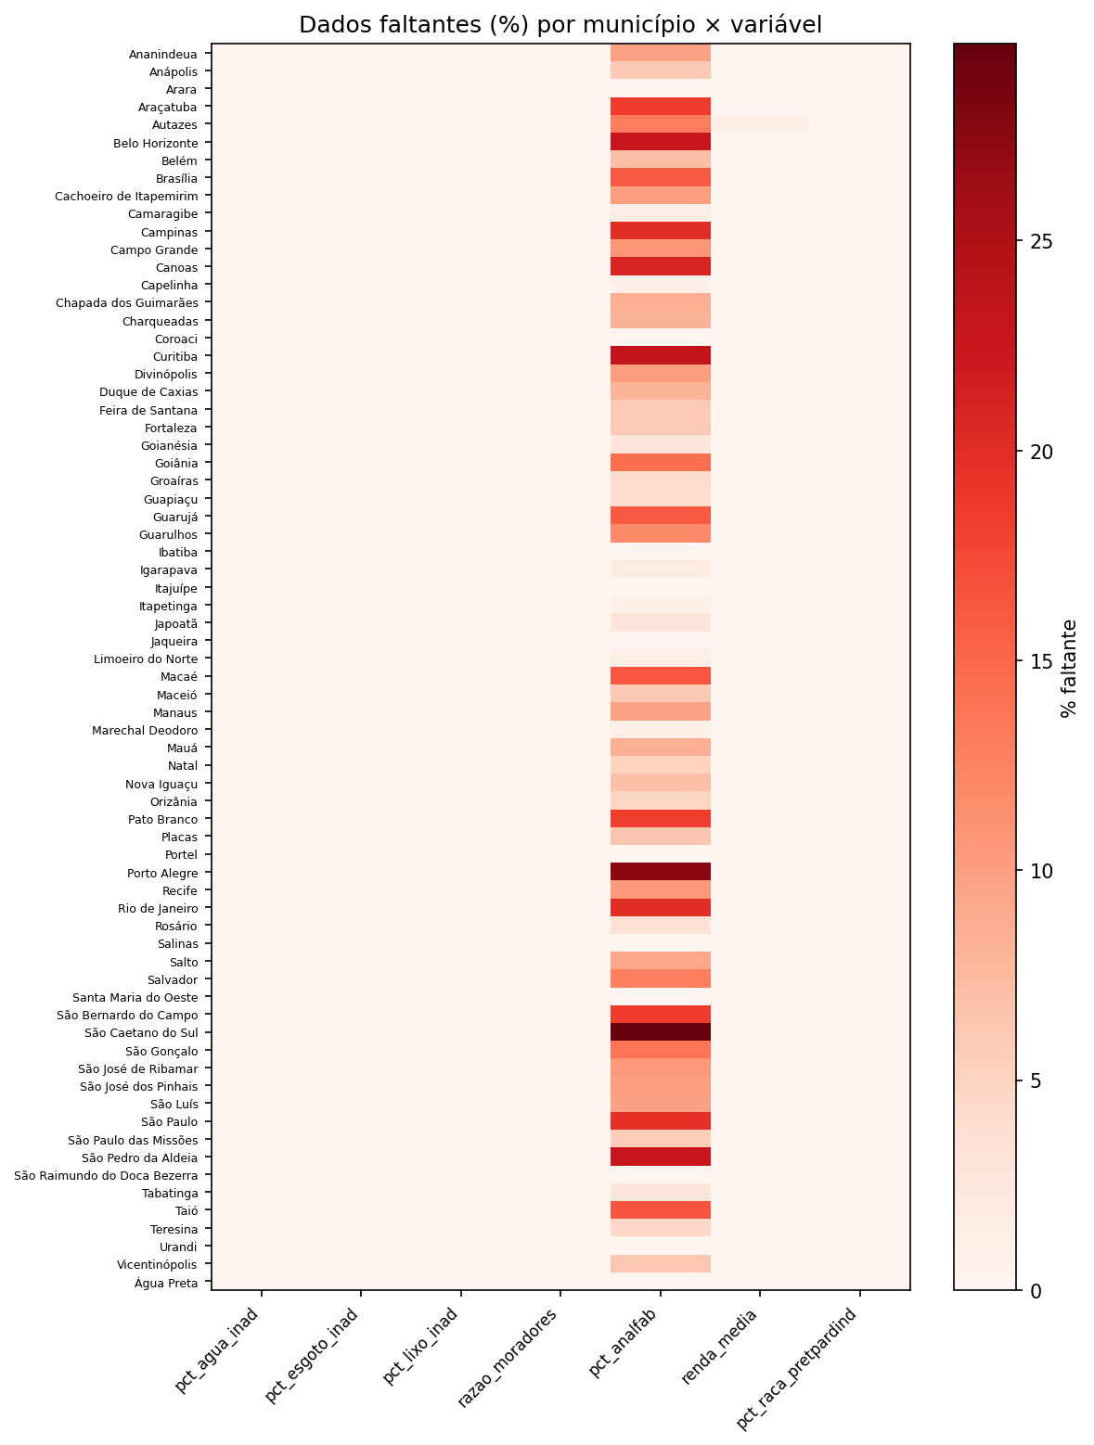
Figura 3 — Mapa de calor de missing
Por município × variável (% de células faltantes)
Como ler o mapa
Padrão visual
Linhas: 70 municípios
Colunas: 7 variáveis
Quanto mais escuro, mais sigilo
Coluna analfab destaca-se
Demais colunas quase brancas
Os tons mais fortes na 5ª coluna confirmam o viés.
10 municípios pequenos têm cobertura total.
Renda recuperada após correção do parsing.
EDA IVS · 70 municípios ELSI · Pedro Dias Soares · Fiocruz Minas/IRR
24

Slide 26
Matriz de correlação de Spearman
Por que Spearman (não Pearson) — e o que ela nos conta
 | água | esgoto | lixo | razão | analfab | renda | PPI
água | 1,00 | 0,45 | 0,15 | 0,27 | 0,27 | −0,28 | 0,36
esgoto | 0,45 | 1,00 | 0,23 | 0,35 | 0,45 | −0,46 | 0,44
lixo | 0,15 | 0,23 | 1,00 | −0,04 | 0,19 | −0,18 | 0,21
razão | 0,27 | 0,35 | −0,04 | 1,00 | 0,41 | −0,44 | 0,46
analfab | 0,27 | 0,45 | 0,19 | 0,41 | 1,00 | −0,75 | 0,63
renda | −0,28 | −0,46 | −0,18 | −0,44 | −0,75 | 1,00 | −0,81
PPI | 0,36 | 0,44 | 0,21 | 0,46 | 0,63 | −0,81 | 1,00
Por que Spearman?
Saneamento e renda violam a normalidade (assimetria 2–5). Pearson assume linearidade; Spearman usa postos, captura associações monotônicas e é robusto a outliers e caudas.
Em vermelho
|ρ| ≥ 0,60 — sinais empíricos mais fortes do estudo.
Em azul
|ρ| ≥ 0,45 — associações moderadas, ainda relevantes.
Três achados centrais
renda × pretos/pardos/indígenas (PPI) = −0,81 — a correlação mais forte do conjunto. Sustenta a inclusão de raça/cor no IVS como proxy de vulnerabilidade estrutural.
renda × analfabetismo = −0,75 — eixo educação-renda consolidado. ◦ PPI × analfabetismo = +0,63 — fecha o triângulo socioeconômico.
EDA IVS · 70 municípios ELSI · Pedro Dias Soares · Fiocruz Minas/IRR
25

Slide 27
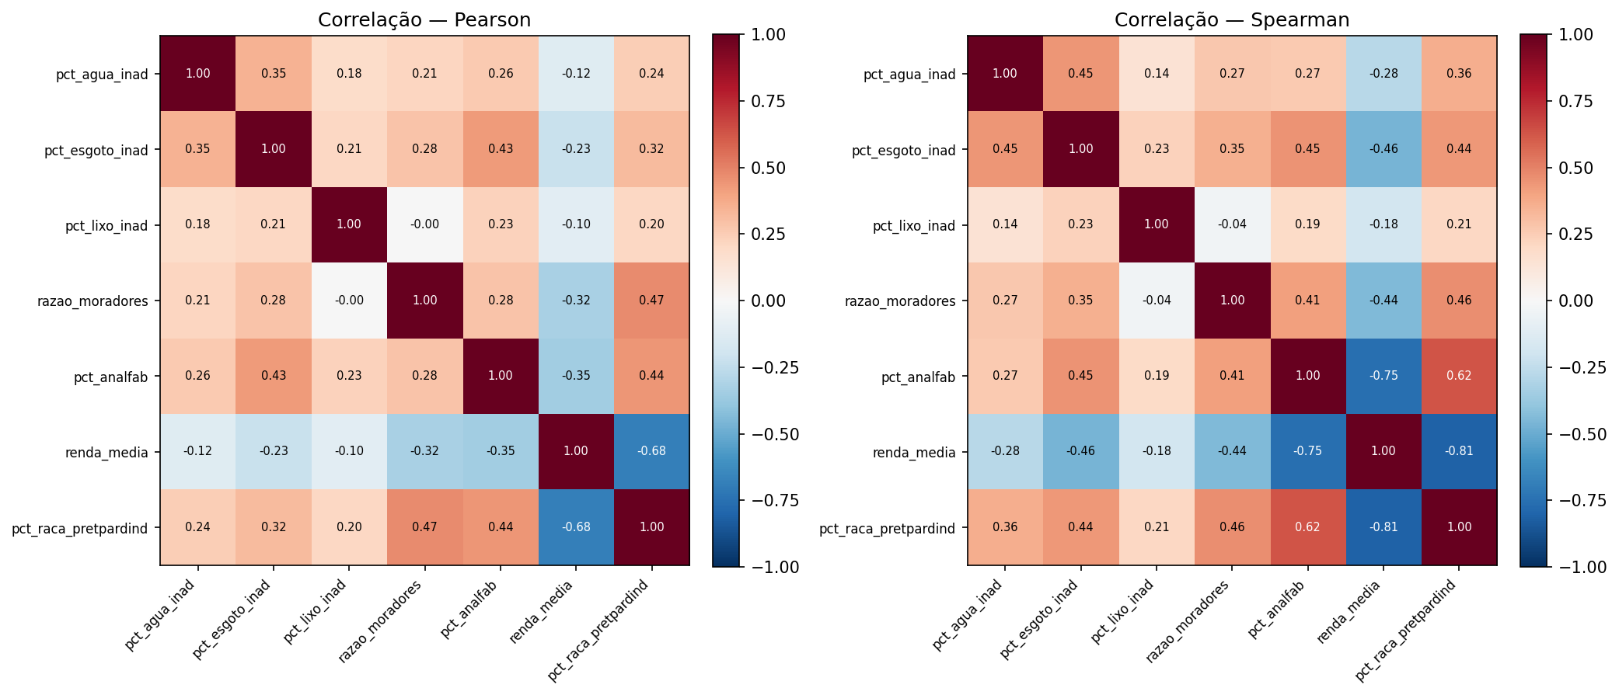
Figura 4 — Matrizes de correlação
Pearson (linear) à esquerda · Spearman (postos) à direita
Observe o canto inferior direito: o quadrante renda × analfabetismo × PPI fica predominantemente vermelho/azul intenso em ambas as matrizes, mas as cargas SÃO MAIORES em Spearman — confirmando que a relação é monotônica mas não linear, justificando o uso de Spearman como entrada da análise fatorial.
EDA IVS · 70 municípios ELSI · Pedro Dias Soares · Fiocruz Minas/IRR
26

Slide 28
Implicações para a análise fatorial (Notebook 03)
A estrutura de correlações já sinaliza dois fatores latentes
FATOR 1 · Socioeconômico
FATOR 2 · Saneamento
Esperado ~60% do peso (consistente com IVS-BH).
Esperado ~40% do peso. Lixo pode aparecer como fator próprio.
Variáveis que carregam neste fator
Variáveis que carregam neste fator
renda_media (invertida)
pct_raca_pretpardind
pct_analfab
razao_moradores
pct_agua_inad
pct_esgoto_inad
pct_lixo_inad — porém com correlações mais baixas (componente autônoma)
Recomendação técnica · usar matriz de Spearman como entrada da análise fatorial (PCA/AFE) no Notebook 03. As assimetrias 2,2–4,7 contraindicam Pearson.
EDA IVS · 70 municípios ELSI · Pedro Dias Soares · Fiocruz Minas/IRR
27

Slide 29
5 recomendações práticas para o IVS final
Decisões que esta EDA sustenta
1
Reportar mediana e IQR (não média/DP) nas tabelas descritivas do artigo para variáveis assimétricas — água, esgoto, lixo, renda, analfabetismo.
2
Normalizar renda POR município, não globalmente. A razão 5,18× entre extremos torna a normalização global enganosa.
3
Usar correlação de Spearman como entrada da análise fatorial — assimetria 2,2–4,7 viola pressuposto de normalidade.
4
Preservar os outliers de saneamento — são bolsões de vulnerabilidade, o próprio objeto do estudo. A regra IQR é inadequada para excluir nessas variáveis.
5
Imputar mediana municipal nos 16% de sigilo de analfabetismo — exclusão pareada introduz viés contra grandes cidades.
EDA IVS · 70 municípios ELSI · Pedro Dias Soares · Fiocruz Minas/IRR
28

Slide 30
Limitações declaradas
O que esta EDA NÃO resolveu
Limitação | Origem | Mitigação proposta
16% de sigilo em analfabetismo | Regra IBGE de supressão | Imputação por mediana municipal; reportar na Discussão
Variáveis de saneamento bimodais | Realidade da cobertura nacional | Mediana/IQR; análise fatorial robusta com Spearman
Salto/SP atípico em lixo | Possível classificação categórica | Validar com o dicionário oficial do IBGE
Correlação 0,15 entre água e lixo | Heterogeneidade de serviços | Tratar como bloco saneamento ainda assim
Falácia ecológica | Inerente ao delineamento ecológico | Reportar explicitamente na Discussão do artigo
Transparência > perfeição: documentar cada limitação é parte do método científico. Cada mitigação será discutida na seção apropriada do artigo.
EDA IVS · 70 municípios ELSI · Pedro Dias Soares · Fiocruz Minas/IRR
29

Slide 31
Próximos passos
Caminho até o artigo
1
Notebook 03 — Análise fatorial
Aplicar PCA / AFE sobre a matriz de correlação de Spearman; extrair pesos das 7 variáveis; gerar IVS contínuo (0–1).
2
Categorização em 4 faixas
Definir pontos de corte: Baixo / Médio / Elevado / Muito Elevado. Quartis ou desvios da média (metodologia IVS-BH).
3
Geoprocessamento
Construir mapas temáticos do IVS por setor censitário no QGIS 3.x. Atenção a municípios pequenos (n < 50 setores).
4
Revisão metodológica
Submeter as recomendações da EDA à orientadora antes da execução do Notebook 03.
5
Redação dos Resultados
Iniciar a Tabela 1 e a Figura 1 do artigo a partir das saídas da EDA.
EDA IVS · 70 municípios ELSI · Pedro Dias Soares · Fiocruz Minas/IRR
30

Slide 32
Obrigado.
Perguntas, discussões e ajustes de rota.
O que esperamos da reunião
Validar a decisão pelo denominador V01042.
Aprovar normalização da renda por município.
Decidir o tratamento do sigilo em analfabetismo (imputação vs. exclusão).
Combinar prazo de execução do Notebook 03.
Pedro Dias Soares · Fiocruz Minas — IRR · pedro.dias@aluno.fiocruz.br · 15/05/2026

